Slide 1
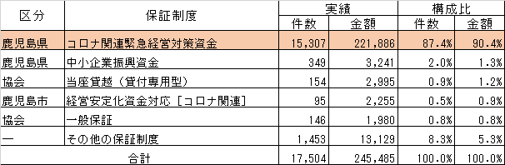
令和２年度の保証実績（４～3月）がまとまりました
報道資料プレスリリース 会社名 鹿児島県信用保証協会 日付R3.4.21
鹿児島県信用保証協会(以下、「協会」) の令和２年度の保証実績は、新型コロナウイルス感染症に対する資金繰り対策として、国のセーフティネット保証や危機関連保証制度（以下、「コロナ資金」）を積極的に取り組んだ結果、保証承諾額が2,455億円（対前年比4.1倍）、保証債務残高が2,918億円（対前年比2.1倍）と、いずれも過去最高金額を更新しました。
一方、中小企業者等が借入金の返済ができなくなった場合の代位弁済額は、これらの資金繰り効果などから、20億円（対前年比0.7倍）に留まっていますが、今後コロナ感染症の影響による代位弁済の動向を注視していく必要があります。
このため、協会では、金融機関や関係機関と連携のもと、国の新たなコロナ関連保証制度や協会独自の保証制度を活用し、中小企業の安定的な資金繰りを支援するとともに、これまで当協会が積み重ねてきた専門家派遣や事業承継支援等のノウハウを活用し、中小企業者の経営課題の解決に向けた支援を実施してまいります。
項 目
 |  |  | 前 年 比
 | 件 数 | 金 額 | 件 数 | 金 額
保証承諾 | 17,504 | 245,485 | 311.6 | 409.2
保証債務残高 | 27,410 | 291,766 | 152.7 | 210.5
代位弁済 | 256 | 1,974 | 73.1 | 71.6
保証実績（保証承諾・保証債務残高）
【主な保証制度別保証承諾金額】
国の統一制度（保証料ゼロ、3年間実質無利子）に基づく県コロナ関連緊急経営対策資金（以下、「県コロナ資金」）が全体の90％を占めました。
（単位：件・百万円））
【保証承諾額と保証債務残高の推移】（単位：億円）
（R2年 新型コロナウイルス感染症）
（億円）
（H10年 国内における金融システム不安）
（H20年 リーマン・ショック）

Slide 2
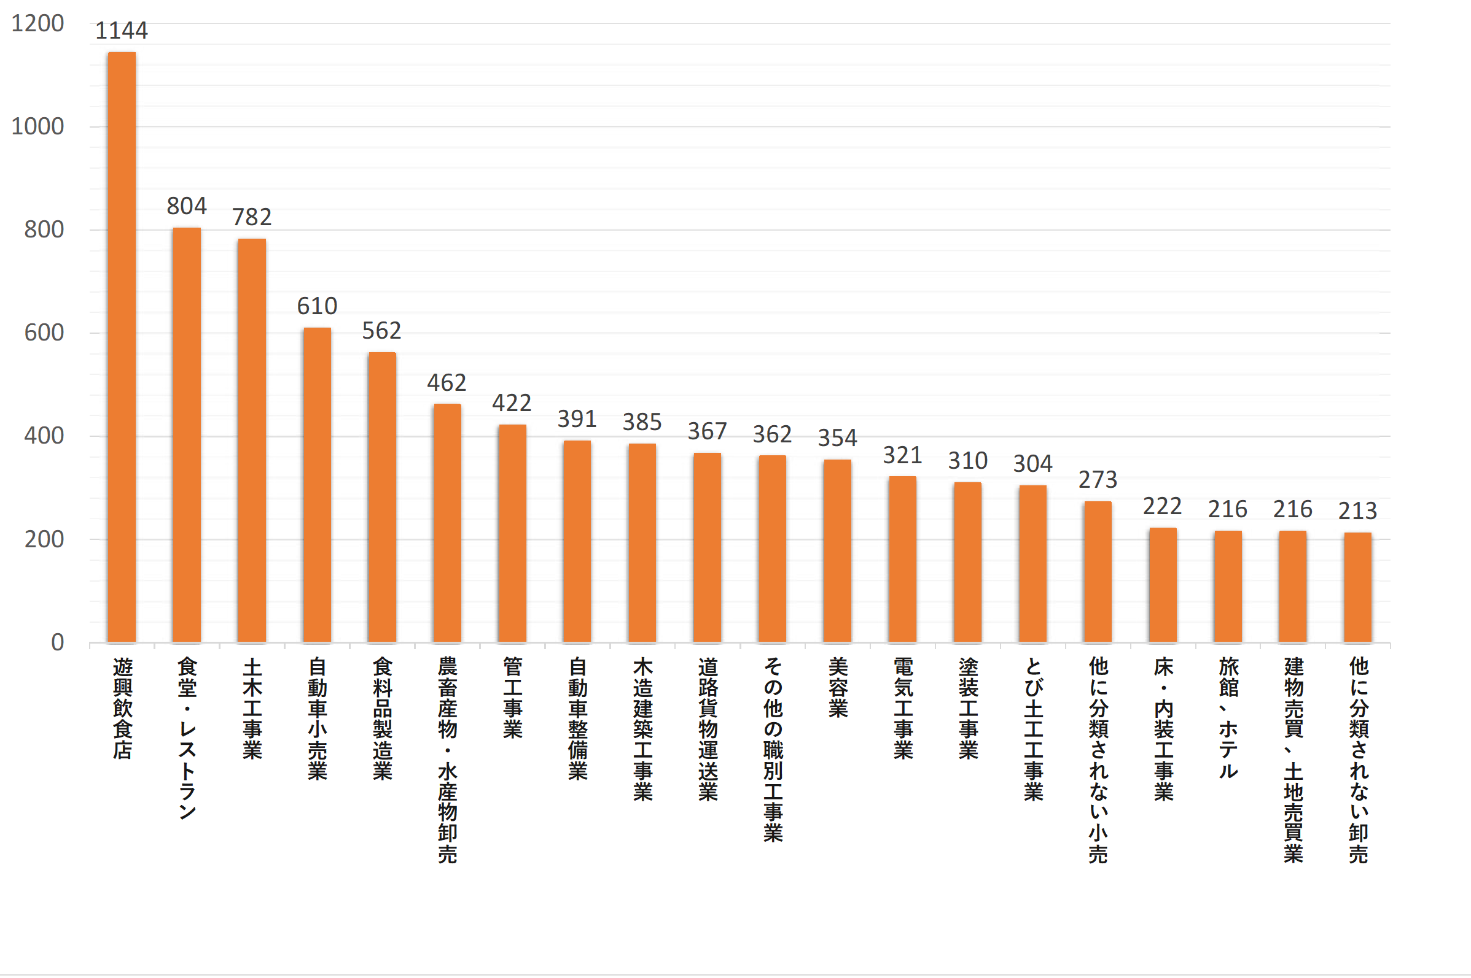
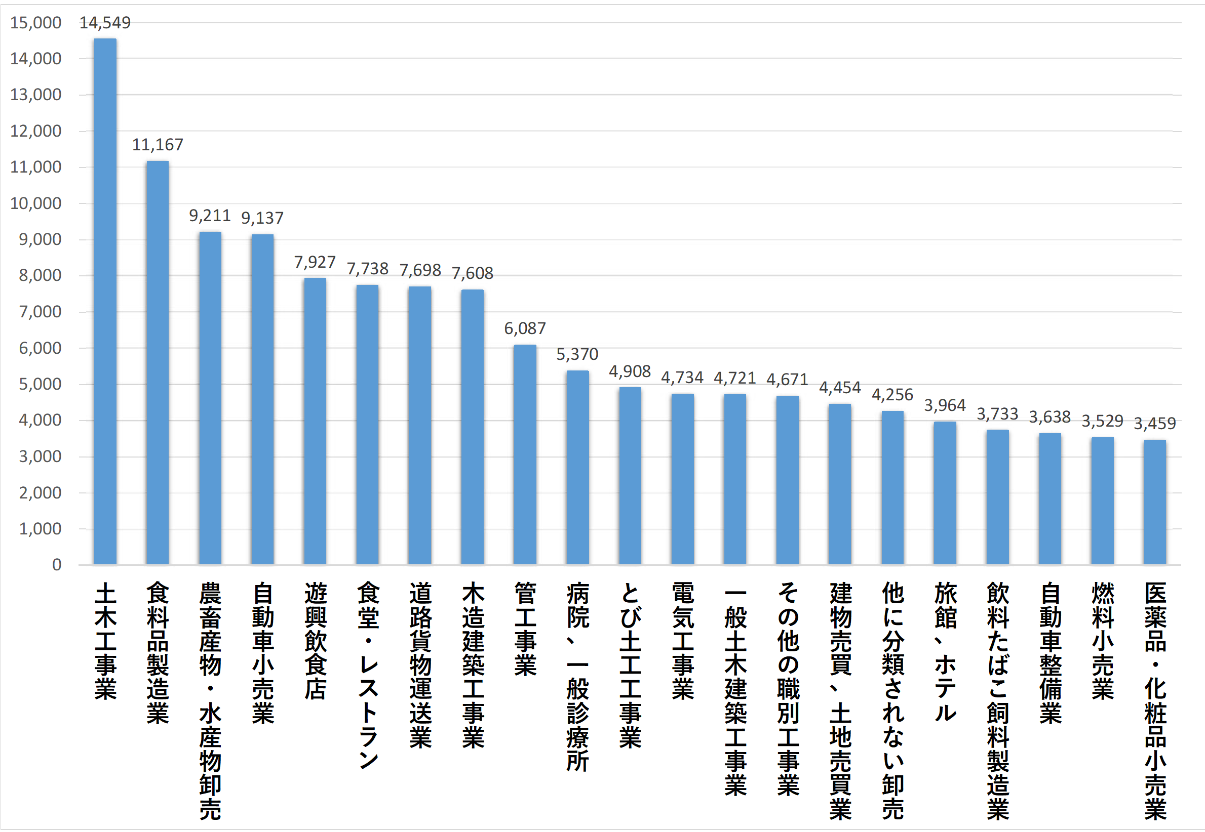
報道資料プレスリリース 会社名 鹿児島県信用保証協会 日付R3.4.21
保証実績（業種別保証承諾）
保証実績（業種別保証承諾）
業種別（日本産業分類・小分類）の保証承諾は、件数では遊興飲食店、食堂・レストランが、金額では土木工事業、食料品製造業の利用が多い結果となりました。
【業種別保証承諾件数（利用の多い業種）】（単位：件）
【業種別保証承諾金額（利用の多い業種）】（単位：百万円）
ー２ー

Slide 3
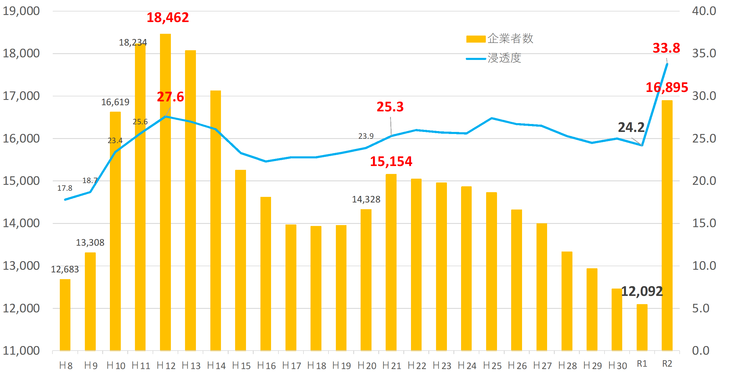
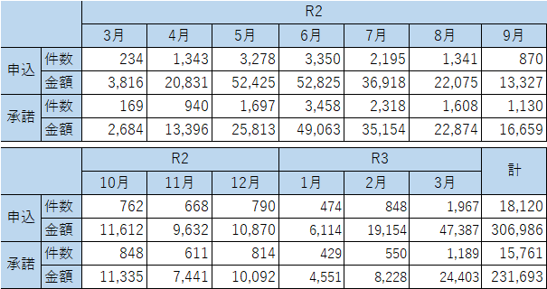

報道資料プレスリリース 会社名 鹿児島県信用保証協会 日付R3.4.21
保証実績（保証利用者数の年度別推移）
保証利用者数（中小企業者数）は、近年減少傾向にありましたが、昨年度末より4,803企業増加しました。
また、県内中小企業者に対する保証浸透度※については２４.2％から33.8％まで増加しました。
(※保証浸透度＝保証利用者数÷県内中小企業者数49,915社）
保証利用者数（単位：企業） 保証浸透度（単位：％）
コロナ資金創設後の月別推移
コロナ資金の申込・承諾の推移を月別にみると、昨年６月をピークにそれ以降漸減していましたが、県コロナ資金の申請期限である年度末には、高水準となりました。
（単位：件・百万円）
ー３ー

Slide 4
報道資料プレスリリース 会社名 鹿児島県信用保証協会 日付R3.4.21
令和3年度新設・拡充した保証制度について
新型コロナウイルスの影響を踏まえた資金繰り支援等として、国の新たなコロナ関連保証制度や協会独自の保証制度が新設・拡充されました。
伴走支援型特別保証制度［全国統一制度］
新型コロナウイルス感染症の影響を受けた中小企業者の資金繰りの円滑化を図ると共に，金融機関の継続的な伴走支援により，経営の安定や生産性の向上を図ります。
【制度の特徴】
①国が信用保証料の一部補助を行うことで、中小企業者の負担は0.2％となります。
②セーフティネット保証4号、5号【売上高減少率15％以上のみ）、危機関連の認定が必要です。
③中小企業者は最低3事業年度分の経営行動計画書の作成が必要です。
④一定の要件を満たす場合、経営者保証を免除することが可能です。
⑤金融機関は5事業年度にわたりフォローアップを実施し、年2回協会へ計画の実行状況を報告します。
⑥取扱期間は、令和3年4月1日から令和4年3月31日（保証協会受付分）です。
事業再生計画実施関連保証制度（感染症対応型）［全国統一制度］
既存保証制度「事業再生計画実施関連保証制度」（略称：改善サポート）を一部拡充し、保証料補助等の要件が緩和された「感染症対応型」（略称：改善サポ感染）の取り扱いを開始しました。
【制度の特徴】
①国が信用保証料の一部補助を行うことで、中小企業者の当初負担は0.2％となります。
②据置期間は5年以内となります（既存制度は1年）。
③一定の要件を満たす場合、経営者保証を免除することが可能です。
④取扱期間は、令和3年4月1日から令和4年3月31日（保証協会受付分）です。
新型コロナ対策特別借換保証制度［協会独自制度］
保証付きの借入金がある中小企業者に対し、既存保証制度の一本化により計画的な資金繰りを支援します。
【制度の特徴】
①借換対象となる保証付きの借入金を拡充し(コロナ資金は除きます)、中小企業者等の利便性の向上を
図りました。
②計画的な資金繰りに資するよう、据置期間を3年としました。
③取扱期間は、令和3年4月1日から令和6年3月31日（保証協会受付分）です。
新型コロナ対策継続型サポート保証制度［協会独自制度］
既存保証制度「継続型短期サポート保証制度」の利用限度額や利用期間などを拡充し、中長期的な資金計画を支援します。
【制度の特徴】
①5年間を限度としてきた最大利用期間を１０年に変更することで、疑似資本的な性格を高めました。
②融資限度額を3,000万円（一部2,000万円）を5,000万円に引き上げました。
③取扱期間は、令和3年4月1日から令和6年3月31日（保証協会受付分）です。
＜資料に関するお問合せ先＞ 鹿児島県信用保証協会 総務部 企画情報課（広報担当）堂満典子 電話 ：099－223－0273 FAX ：099－223－6399 mail：kikaku@kagoshima-cgc.or.jp 住所 ：〒８９２－０８２１ 鹿児島市名山町９－１ （鹿児島県産業会館内）
詳細につきましては、お電話等にて対応させていただきますので、お問い合わせ先までご連絡ください。
ー４ー

